Slide 1

Завршни испит на крају основног образовања и васпитања
Пријава за завршни испит
Notes:
NOTE:
To change the image on this slide, select the picture and delete it. Then click the Pictures icon in the placeholder to insert your own image.

Slide 2

www.mojasrednjaskola.gov.rs

Slide 3
Активности децембар-април
Рок за пријаву за завршни испит 01.12.2023 – 29.12.2023. (Календар активности)

Slide 4
Подношење пријаве за завршни испит
Пријаву за завршни испит је могуће поднети на два начина:
  Електронски, преко портала Моја средња школа или
  Директно у матичној школи ученика.
Пријава подразумева попуњавање података за сваки од три теста (предметa) који се полажу на завршном испиту (матерњи језик, математика и изабрани предмет - трећи тест). За сваки тест потребно је избором из падајућег менија изабрати следеће:
  тестирање,
  тест,
  врсту теста,
  језик и
  прилагођавање.

Slide 5
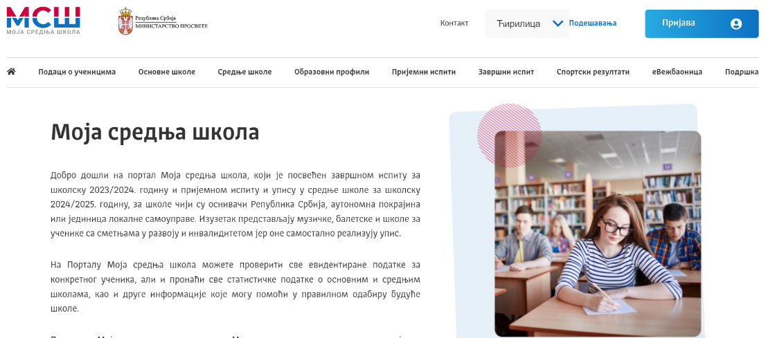
Електронска пријава за завршни испит
За електронску пријаву за завршни испит је потребно пријавити се на портал МСШ преко Вашег налога који користите за систем есДневник.

Slide 6
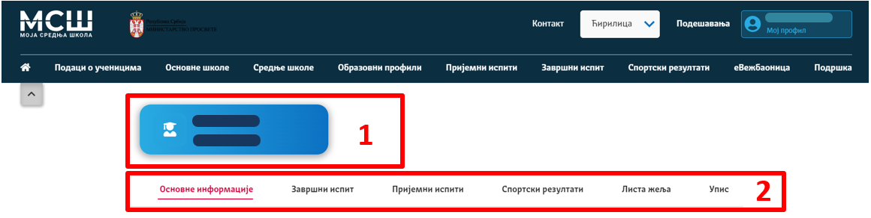
Провера података о ученику
Сегменти којима родитељи ученика осмог разреда могу приступити су:
Основне информације
Завршни испит
Пријемни испити
Спортски резултати
Листа жеља
Напомена: Различити сегменти који су приказани на почетној страници ће бити доступни у различитим фазама реализације активности. На пример, сегмент пријемни испит, биће функционалан у данима пријаве и реализације пријемних испита.

Slide 7
Провера података о ученику
Основни подаци, подаци о образовању, као и подаци о успеху постигнутим током основне школе преузети су из система есДневника и не могу се мењати преко портала МСШ.
Уколико приметите да је неки од података погрешан, потребно је да се јавите надлежној особи у основној школи Вашег детета (одељењском старешини или директору школе), како би се грешка у подацима отклонила.
Уколико неки од података недостаје (на пример, место рођења, место становања и др.) НИЈЕ потребно да идете до матичне школе Вашег детета. Школе ће допунити све податке који недостају, уколико то буде било потребно.

Slide 8
Избор тестирања
Потребно је да изаберете једну од две понуђене опције:
  Тестирање – матерњи језик или
  Тестирање – матерњи језик – Функционално основно образовање одраслих (ФООО)

Slide 9
Избор теста
Избор теста врши се само за изабрани предмет/трећи тест. Потребно је да из падајућег менија изаберете један од понуђених предмета:
  историја,
  биологија,
  географија,
  хемија или
  физика.

Slide 10
Избор теста
Напомена: ИЗБОРОМ ТЕСТА ћете направити избор предмета које ће Ваше дете полагати на ПРОБНОМ завршном испиту (који ће бити организован крајем марта), као и на ЗАВРШНОМ испиту у јуну.
Исправку овог избора, уколико желите, можете урадити након ПРОБНОГ завршног испита (у периоду који је предвиђен Календаром). У том периоду, одлуку коју сте направили приликом пријаве за завршни испит моћи ћете да промените и изаберете један од преосталих четири предмета. Након тога, више неће бити дозвољено мењање предмета које ће Ваше дете полагати на ЗАВРШНОМ испиту као трећи тест.
Уколико након ПРОБНОГ завршног испита НЕ желите да промените избор који сте направили пријавом на завршни испит, неће бити потребно да овај избор потврдите - пријава коју сте направили остаће до ЗАВРШНОГ испита. Ваше дете ће у том случају на ЗАВРШНОМ полагати тест из истог предмета који је полагало и на ПРОБНОМ завршном испиту.

Slide 11
Избор врсте теста
Када је реч о избору врсте теста, потребно је да изаберете једну од две понуђене опције:
  Стандардни тест или
  ИОП2 тест
Напомена: Опција ИОП2 тест треба изабрати само за предмет или предмете за које Ваше дете има потврду да их је похађао према ИОП2 систему.

Slide 12
Избор језика теста
Избор језика теста односи се на избор једног од понуђених језика (српски језик или један од 8 језика националних мањина: мађарски, русински, словачки, румунски, албански, босански, бугарски, хрватски) на ком ће Ваше дете полагати тест.
Напомена: Завршни испит ученик полаже на језику на којем је остваривао образовно-васпитни рад. Изузетно, завршни испит ученик, на захтев родитеља, може да полаже на другом језику, ако је то у најбољем интересу ученика.

Slide 13
Избор прилагођавања
Избор прилагођавања потребно је да изаберете само у случају ако је Вашем детету потребно прилагођавање у виду увећаног фонта или Брајевог писма. Доступне опције су:
  Увећан фонт 20
  Увећан фонт 28
  Увећан фонт 36
  Брајево писмо
Напомена: Уколико изаберете неко од прилагођавања, потребно је да школи доставите одговарајућу медицинску документацију којом потврђујете да је прилагођавање (увећан фонт или Брајево писмо) потребно.

Slide 14
Упутства и видео упутства
У делу Подршка на порталу МСШ од 01.12.2023. ће се налазити Календар активности, упутства и видео упутства у вези са активностима логовањем на Портал, провере података о ученицима и пријаве за завршни испит.

Slide 15
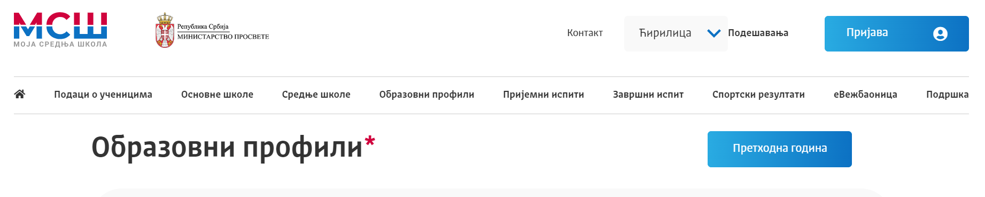
Подаци о образовним профилима
За конкурс из претходне године, поред квоте (броја слободних места) можете видети и податке о преосталом броју места након првог, односно другог, круга, као и минималан број бодова који је био потребан за упис (збир бодова на основу успеха у шестом, седмом и осмом разреду основне школе и бодова са завршног испита).

Slide 16
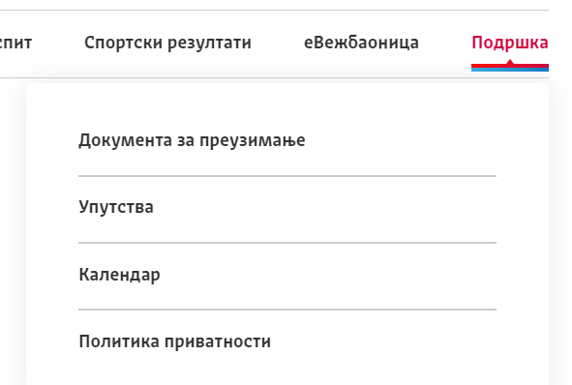
Подршка
У оквиру секције Подршка, налазе се четири подсекције: документа за преузимање, упутства, календар и политика приватности.
У подсекцији Упутства налазе се писана и видео упутства, која пружају помоћ у спровођењу свих активности у процесу реализације завршног испита, пријемних испита и уписа ученика у средње школе.

